Slide 1



Ecole nationale de la Statistique et de l’Analyse Démographie –
ENSAE Pierre NDIAYE
Soutenance de projet d’IML
************
************
Prediction of Building Energy
Présentateurs:
Mansour Kama SANE
Ulrich DABIRE
Sié Charles SOU
Elèves ISE 2
Encadreur:
Mme DIAW Mously
DataScientist

Slide 2

Ville : Seattle, ville située sur le Puget Sound dans le Nord-Ouest Pacifique à Washington.
Programme : Analyse comparative de l'énergie des bâtiments de Seattle.
Objectif : Ville neutre en émissions de carbone en 2050.
Démarche entreprise : S’intéresse de près aux émissions des bâtiments non destinés à l’habitation. Elle exige des propriétaires de bâtiments non résidentiels et multifamiliaux (20 000 pieds carrés ou plus) qu'ils suivent les performances énergétiques et qu'ils présentent un rapport annuel à la ville de Seattle.
Problématique : Prédire les émissions de CO2 et la consommation totale d’énergie de bâtiments pour lesquels elles n’ont pas encore été mesurées en nous servant des données de 2019 et de 2020.
Source : cliquer ici

Slide 3

Plan de la soutenance
Partie I : Preprocessing (Pré-traitement)
Présentation des caractéristiques des bases
Comparaison des bases
Correction de la base concaténée ( % de NaN élevé, Répétition de variables)
Imputation des valeurs manquantes
Analyses statistiques par catégorie de variables et visualisation
Recodage des variables catégorielles et Correction des valeurs aberrantes
Encodage et exportation de la base finale
Partie II : Modelling (Modélisation)
Normalité des variables cibles
Split des données en training et test sets
Explication et application de différents modèles
Prédiction des consommations d’énergie et des émissions de gaz à effet de serre

Slide 4


PREPROCESSING

Slide 5
Nous avons deux datasets
2019 Dataset
Nom : “2019_Building_Energy_Benchmarking.csv”
Taille du fichier : 1,151 kb
Nombre de ligne : 3581 rows
Nombre de colonne : 42
Coldiff avec dataset de 2020 : “PrimaryPropertyType”
2020 Dataset
Nom : “2020_Building_Energy_Benchmarking.csv”
Taille du fichier : 1,096 kb
Nombre de ligne : 3628 rows
Nombre de colonne : 42
Coldiff dataset de 2019 : “NumberofBuildings”
Source : Cliquer ici
Notes:
Ces deux bases sont les plus récentes

Slide 6
Présentation des variables cibles
TotalGHGEmissions : quantité totale d'émissions de gaz à effet de serre, y compris les gaz de dioxyde de carbone, de méthane et d'oxyde nitreux libérés dans l'atmosphère en raison de la consommation d'énergie de la propriété, mesurée en tonnes métriques d'équivalent dioxyde de carbone.
SiteEnergyUse(kBtu) : quantité annuelle d'énergie consommée par la propriété, toutes sources d'énergie confondues.

Slide 7
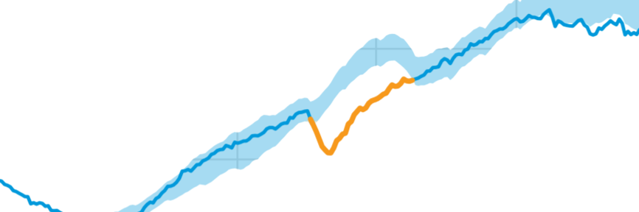
Constats majeures sur la base concaténée (% de NaN élevé, Répétition de variables et autres anomalies)

Slide 8
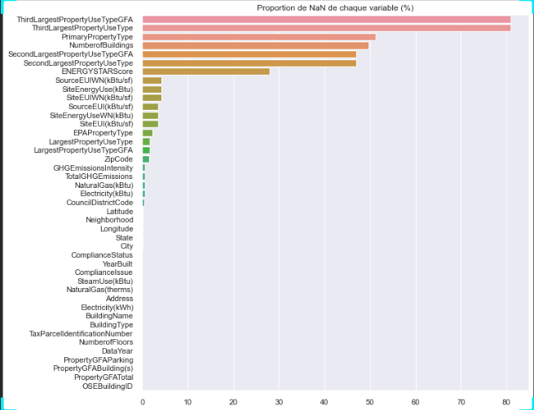
Pourcentage de NaN par variable
NB : Les variables à pourcentage de NaN supérieure à 45% seront directement supprimées pour ne pas que leur imputation ait des répercussion sur notre modèle

Slide 9
Répétition de variables et autres variables inutiles
Nous avons des variables répétitives :
'Electricity(kWh)' et 'Electricity(kBtu)' ;
'NaturalGas(therms)' et 'NaturalGas(kBtu)’.
Sachant que :
1th = 100 kBtu
1 kBTU = 0.293014534 kWh
Une variable supprimée pour chaque cas de figure ('Electricity(kWh)’ et 'NaturalGas(therms)’).
Les variables non utiles dans la prédiction : ['BuildingName', 'Address', 'City', 'State', 'ZipCode’, 'CouncilDistrictCode’ ] seront également supprimées.

Slide 10
On constate qu'il y a des bâtiments pour lesquelles l'Espace total en pieds carrés de tous les types de stationnement (PropertyGFAParking) est négatif.
Pour d'autres bâtiments, la consommation d'énergie, l'énergie source, l'électricité, les émissions de CO2... sont renseignés à 0.0.

Slide 11

Visualisation de l’évolution des variables Target au cours des années

Slide 12
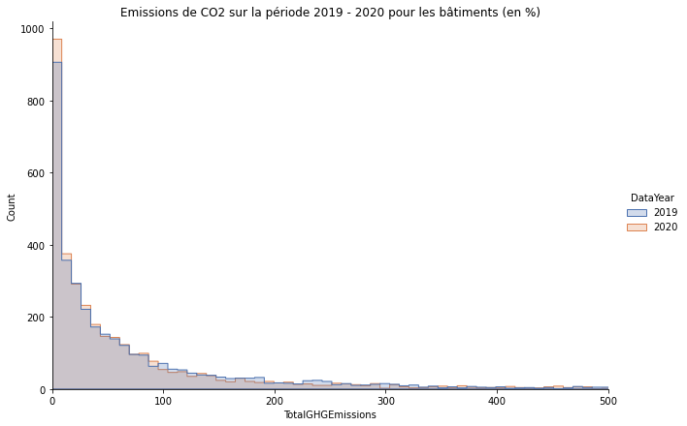

Slide 13
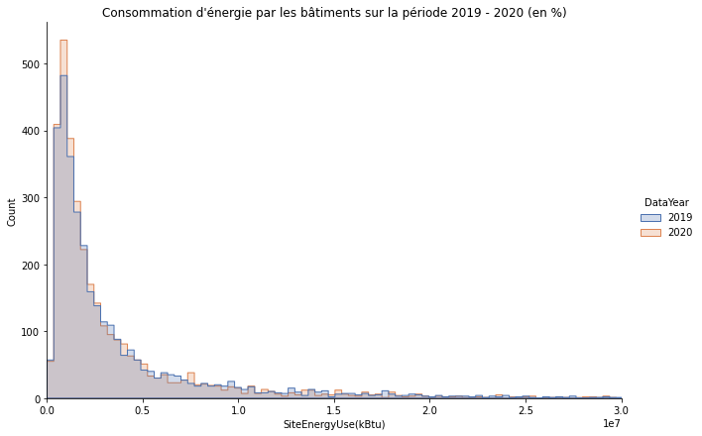

Slide 14
Imputation des valeurs manquantes
Imputation par catégorie de variables :
Pour les variables numériques, imputation par la méthode de KNN imputer ;
Par rapport aux variables catégorielles, le mode sera utilisé pour faire l'imputation des valeurs manquantes des variables à moins de 5% de pourcentage. Et pour le reste, nous utiliserons le KNN imputer too.
Pourquoi le KNN Imputer ?
L'idée des méthodes kNN est d'identifier "k" échantillons dans l'ensemble de données qui sont similaires ou proches dans l'espace. Les valeurs manquantes de chaque échantillon sont imputées en utilisant la valeur moyenne des 'k'-voisins trouvés dans l'ensemble de données.
Pourquoi le mode ?
C'est une méthode facile à mettre en œuvre et c'est le moyen le plus rapide d'obtenir des jeux de données complets. Elle est utilisé, dans la plupart des cas, quand pas plus de 5% de la variable contient des données manquantes car présentant les limites suivantes:

Slide 15
Analyse descriptive

Slide 16
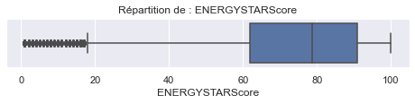
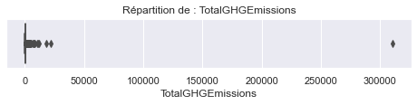
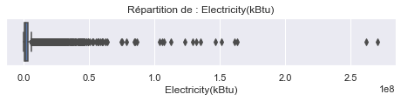
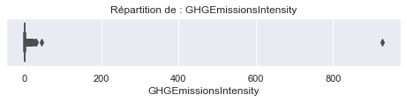
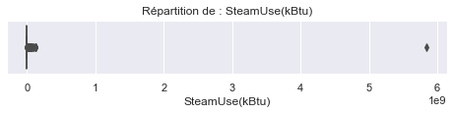
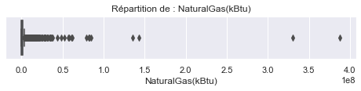
Analyse descriptive
Variables numériques

Slide 17
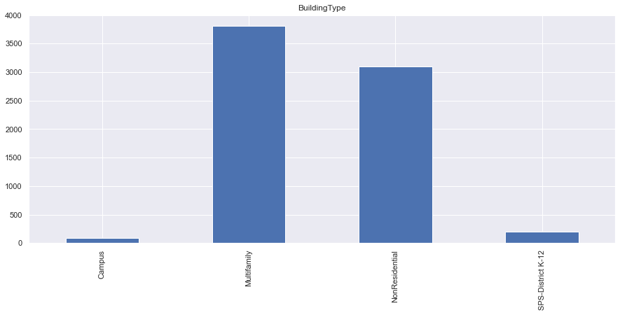
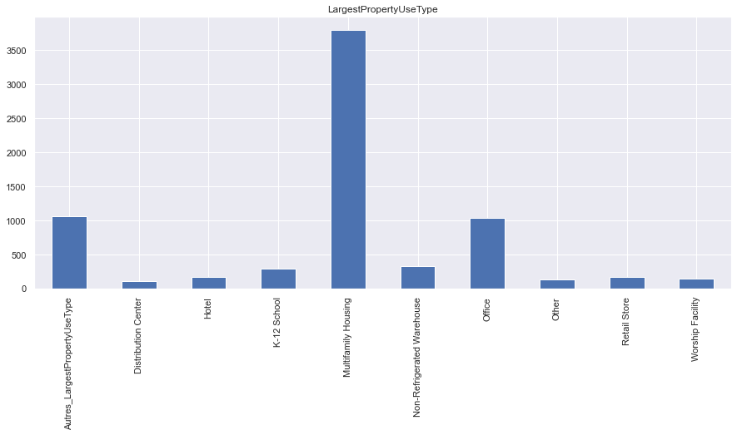
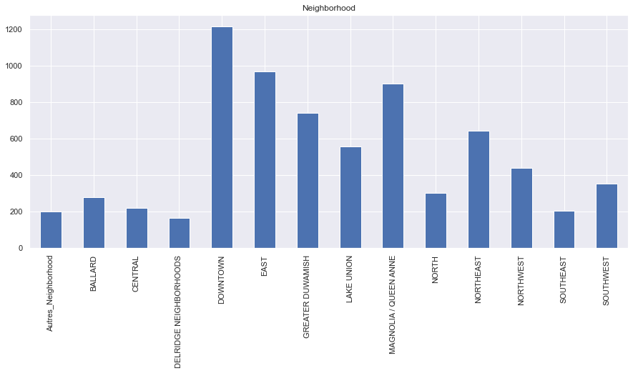
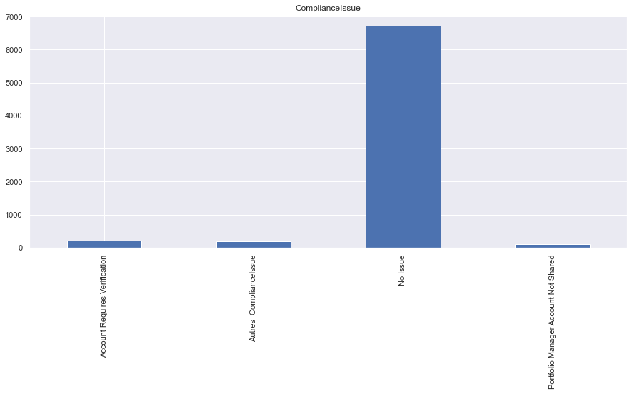
Visualisation des catégories de variables

Slide 18
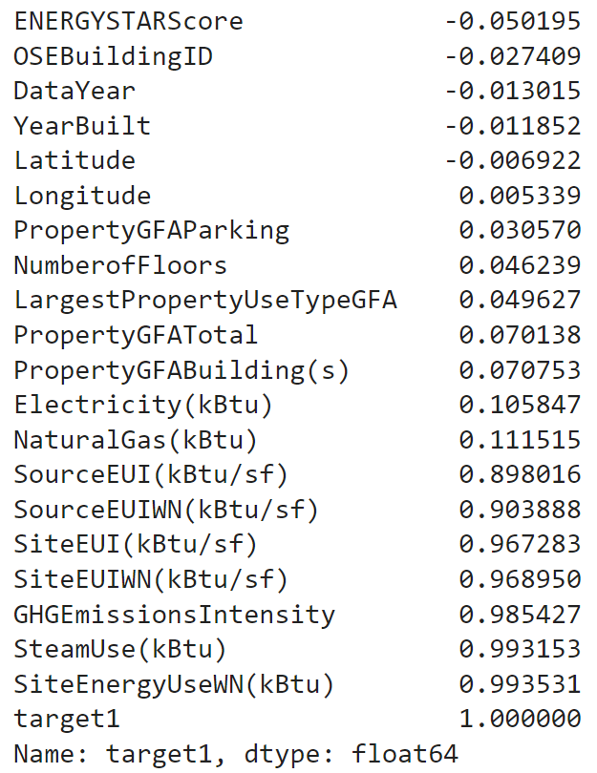
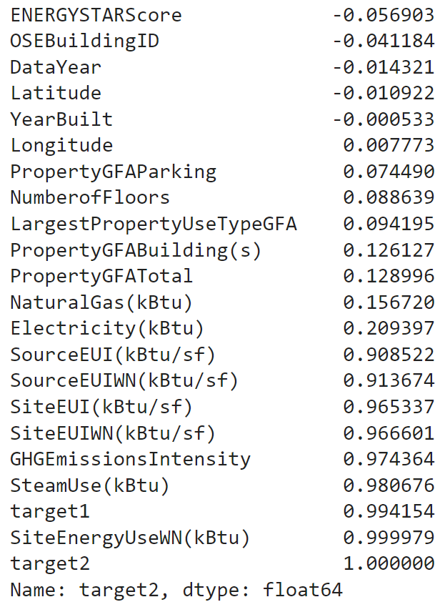
Corrélation entre features et targets

Slide 19
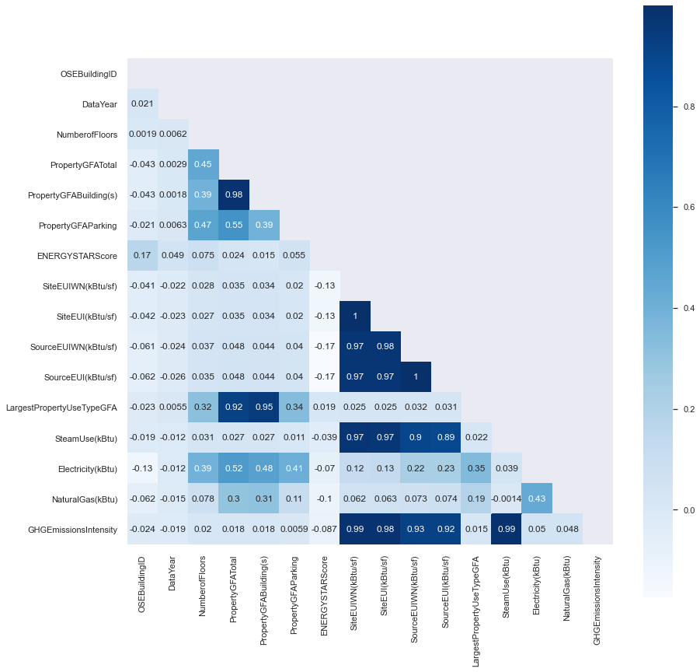
Corrélation entre features

Slide 20
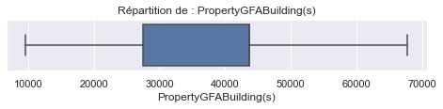
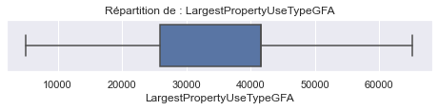
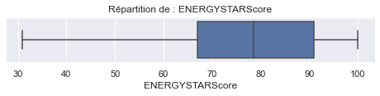
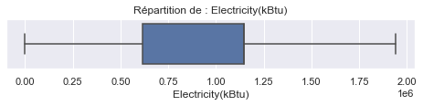
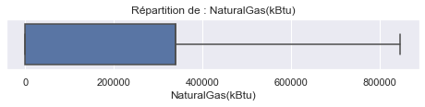
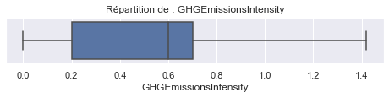
Correction des valeurs aberrantes
Fonction qui permet de corriger les valeurs aberrantes en utilisant la médiane pour les valeurs qui ne se trouvent pas dans la boîte à moustache. (5x)

Slide 21
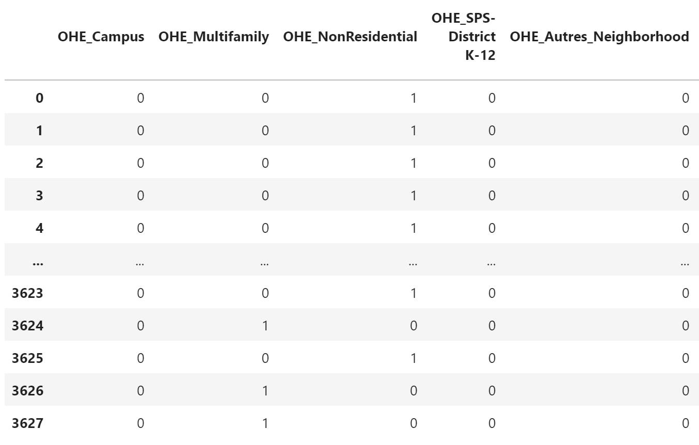
Encodage des variables catégorielles en numerical features
En utilisant la fonction pd.get_dummies(), nous convertissons les modalités des variables catégorielles en variables binaires (0,1).

Slide 22
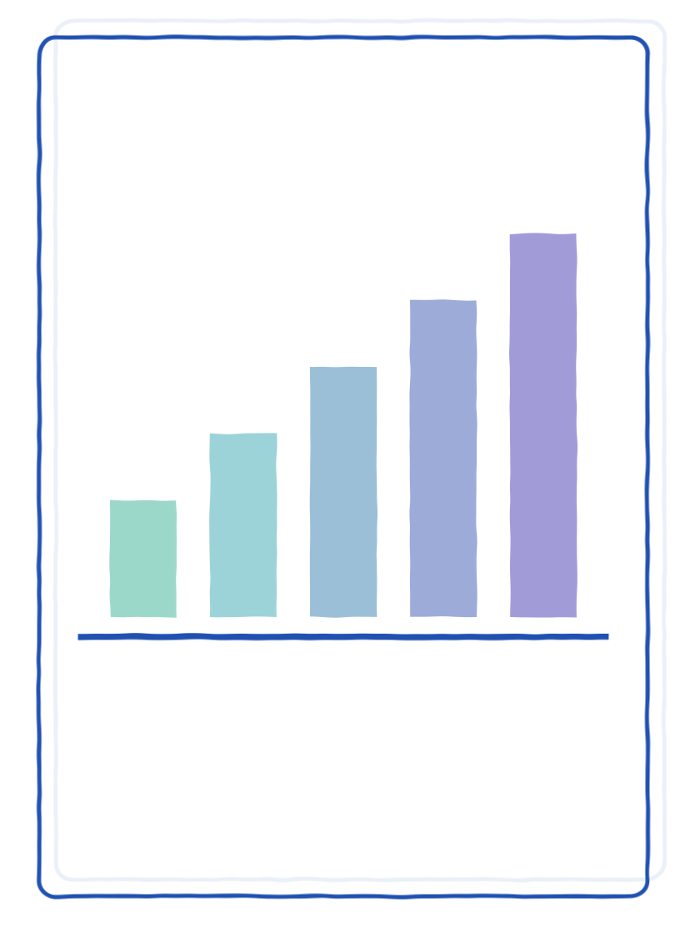
MODELLING

Slide 23
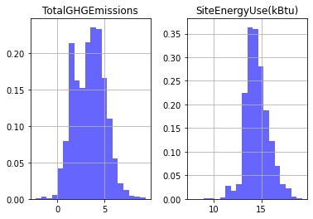
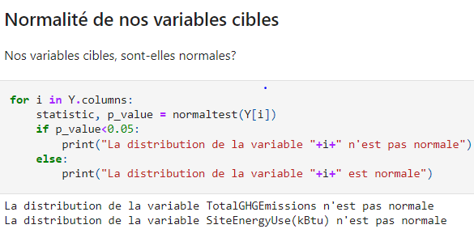
Distribution des Target variables et Normalisation
Aucune de nos deux variables cibles ne sont distribuées suivant une loi normale. Nous allons donc dans la suite du travail implémenter des méthodes de normalisation afin de palier à ce problème

Slide 24
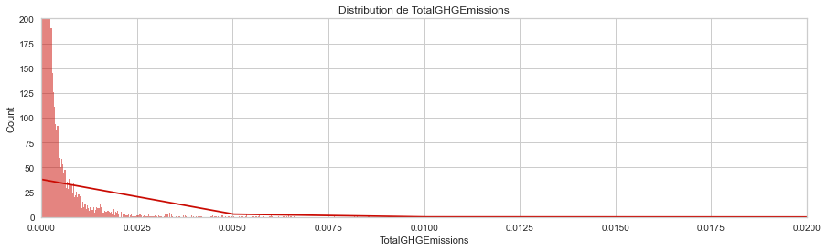
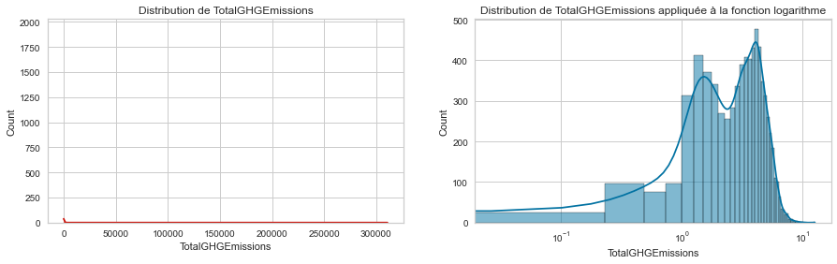
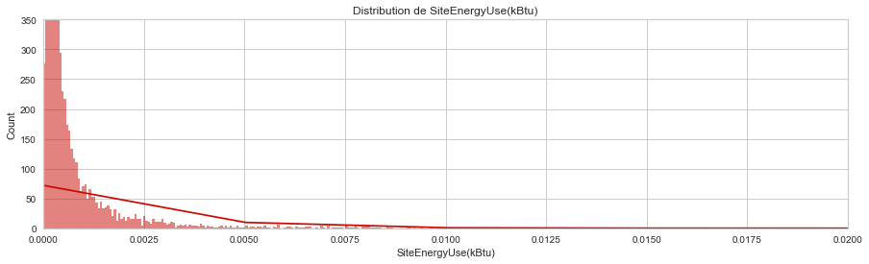
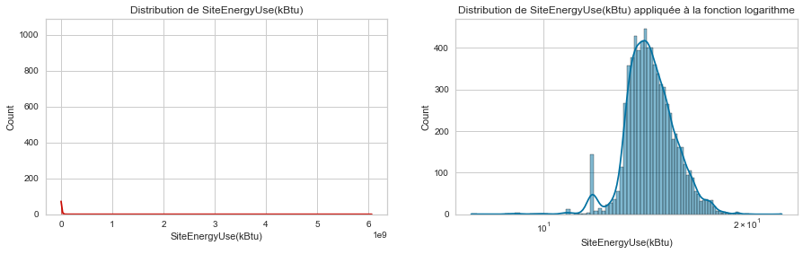
NORMALISATION des variables cibles
Méthode Min-Max normalization
Cette méthode consiste a:
(Xi - X_min) / (X_max - X_min)
Méthode du logarithme
Il s’agit ici d’applique le logarithme à la variable dont nous voulons que la distribution soit normale.
Source: Calculs des auteurs via python

Slide 25
MODELISATION
1) IMPLEMENTATION D’UN PREMIER MODELE: LINEAR REGRESSION
Formule mathématique: 𝑦 = 𝑓(𝐱) = 𝛽₀ + 𝛽₁𝑥₁ + ⋯ + 𝛽ᵣ𝑥ᵣ + 𝜀
Explication du modèle:
Il s’agit de trouver une relation linéaire entre la targets variable et les variables explicative. Les coefficients de la régression sont obtenus en minimisant l’erreur entre les valeurs réelles et celles prédites.
Evaluation du linear regression
R2 score: Mesure la qualité de la prédiction, c’est-à-dire la capacité du modèle à expliquer la variable cible.
mean square error.
root mean square error.
Median absolute error

Slide 26
Source: Calculs des auteurs via python
score assez élevé (0,629) sur les données d’entrainement
Score légèrement moins élevé (0,627) sur les données de test. Le modèle est capable de s’ajuster aussi bien aux données d’entrainement qu’à d’autres données qu’il n’a jamais rencontré.
Le mean square error et le root mean square error sont assez faibles: les erreurs commises sur l’estimation des valeurs de nos variables cibles sont faibles. Le LinearRegression() est assez précis

Slide 27
Mise au point d’un Pipeline: COMPARAISON DE 7 modèles
2. 1) Les modèles de régression linéaire que nous avons voulus comparer sont :
LinearRegression()
Ridge()
Lasso
ElasticNet()
SGDRegressor(),
RandomForestRegressor()
XGBRegressor()

Slide 28
b) Ridge()
Avantages du Ridge :
-Capable de bien fonctionner même lorsque les features sont corrélés
-Permet d’éviter l’overfitting
-Moins sensible aux valeurs aberrantes que les autres modèles
Inconvénients:
-sensibles au choix du paramètre lambda
-coûteuse en calcul, en particulier lorsque le nombre de features est important.
-Les données doivent suivre une distribution normale

Slide 29
c) Lasso
avantages du Lasso :
-Grande dimension, c’est-à-dire le lasso fonctionne dans les cas où le nombre d'individus est inférieur au nombre de variables (n<p)}
Inconvénients :
-N’est pas approprié lorsque les features sont très correlés
-Il peut être biaisé en faveur des variables à plus grande échelle

Slide 30
d) ElasticNet()
Avantages de ElasticNet :
-Il peut mieux gérer les prédicteurs corrélés que Lasso
-plus stable que Lasso
-Capable de traiter un plus large éventail de données que Ridge et lasso
Inconvénients :
- sur-apprentissage
-Plus lent à entraîner que les algorithmes Ridge ou Lasso

Slide 31
SGDRegressor()
Avantages du SGDRegressor :
-Efficace car capable de traiter efficacement de grands ensembles de données, car il n'a pas besoin de charger toutes les données en mémoire pour travailler.
-simple à mettre en œuvre et à comprendre, car il ne nécessite pas de méthodes d'optimisation complexes
-Convergence rapide grâce à l'utilisation de la descente de gradient stochastique
Inconvénients :
-Instabilité car sensible aux variations des données d'apprentissage.
-Nécessité de régler les hyperparamètres
-a besoin de données normalisées ou standardisées pour fonctionner efficacement.

Slide 32
f) RandomForestRegressor()
Avantages du RandomForestRegressor :
-Robuste aux données bruyantes et corrélées, car il utilise la moyenne des résultats de plusieurs arbres pour prédire la sortie.
-Peut généralement donner de bonnes prédictions sans nécessiter de beaucoup de tuning
Inconvénients :
-Surapprentissage
-Temps de calcul plus long que les autres algorithmes de machine leaning.
-Facile a interprété.

Slide 33
g) XGBRegressor()
Avantages du XGBRegressor :
-Performance élevée
-Souvent plus efficace que les algorithmes de forêt aléatoire
Inconvénients :
-Nécessite des données normalisées ou standardisées pour fonctionner efficacement
-Peut nécessiter un certain ajustement des paramètres pour obtenir les meilleures performances.
-Plus lent que les autres algorithme lors de son entrainement sur des ensembles de données volumineux.

Slide 34
b) Comparaison des différents modèles.
Performances des modèles sur TotalGHGEmissions
Source: Calculs des auteurs via python

Slide 35
b) Comparaison des différents modèles.
Performances des modèles sur SiteEnergyUse(kBtu)
Source: Calculs des auteurs via python

Slide 36
Après analyse des résultat obtenus sur les graphiques de comparaison des performances des modèle, il ressort que le meilleur modèle est le RandomForestRegressor. Il a les scores les plus élevés et les valeurs des métriques les plus faibles.
Nous allons a présent faire le tuning des hyperparamètre pour rendre la performance encore meilleure.
Mais puisque le Random Forest a déjà un score très élevé, nous ferons également le tuning des hyperparamètre du Ridge afin de pouvoir cerner véritablement l’apport du tuning des hyperparamètres.

Slide 37
Tuning des hyperparamètres
Après application du module GridSearchCV nous avons obtenu:
RandomForestRegressor best parametter :
{'max_depth': None, 'min_samples_leaf': 1, 'min_samples_split': 2, 'n_estimators': 200}
Source: Calculs des auteurs via python

Slide 38
Ridge best parametter for TotalGHGEmissions:
{'alpha': 5}
Source: Calculs des auteurs via python

Slide 39
Ridge best parametter for TotalGHGEmissions:
{'alpha’: 1}
Source: Calculs des auteurs via python

Slide 40


Slide 41
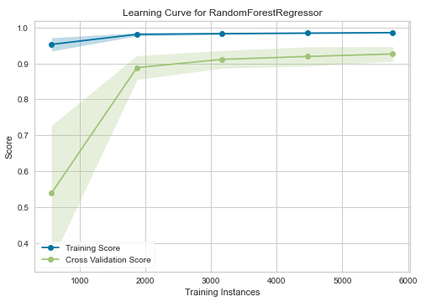
Quelques Représentations graphiques
Courbe d’apprentissage
RandomForest()

Slide 42
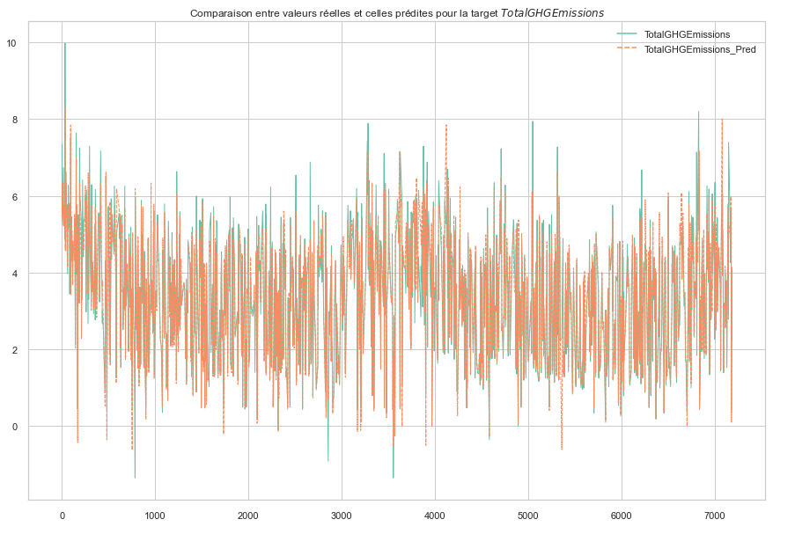
Quelques Représentations graphiques
RandomForest()

Slide 43
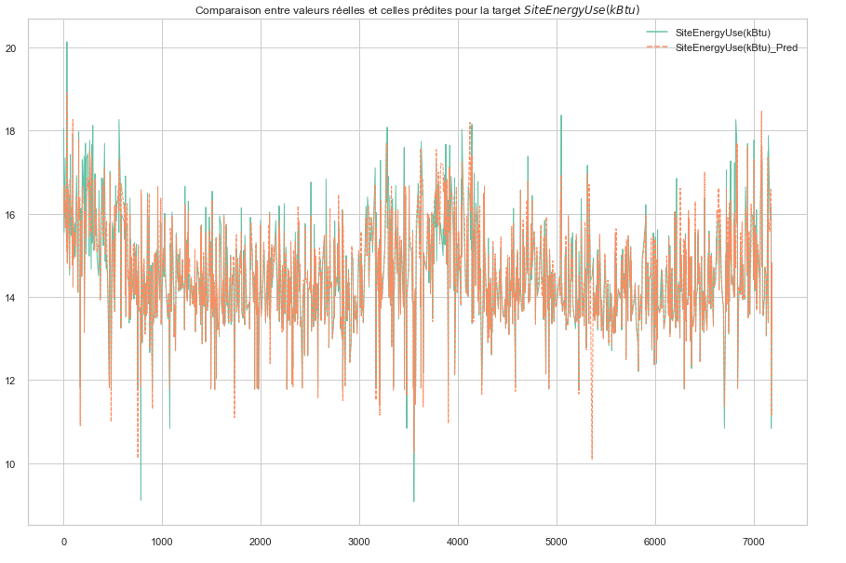
Quelques Représentations graphiques
RandomForest()

Slide 44
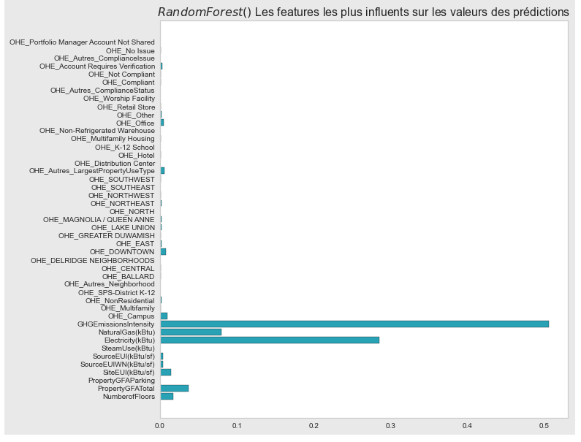
Quelques Représentations graphiques

Slide 45
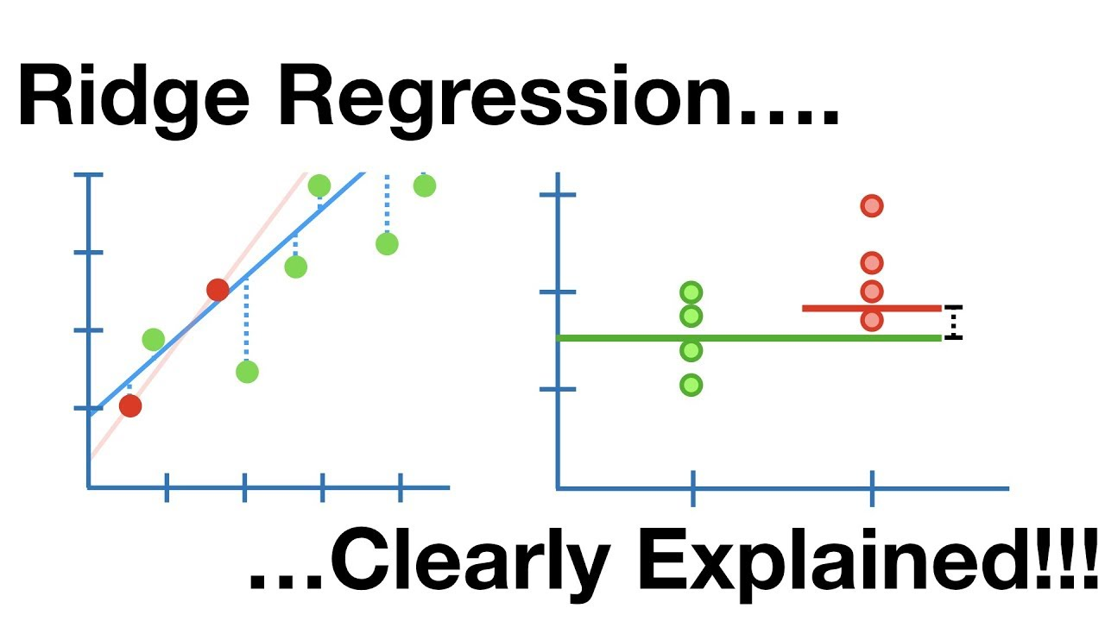
Quelques Représentations graphiques

Slide 46
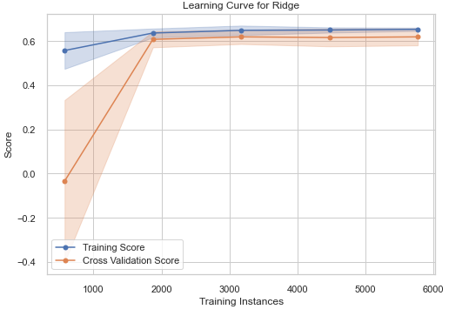
Quelques Représentations graphiques
Courbe d’apprentissage du ridge sur : TotalGHGEmissions

Slide 47
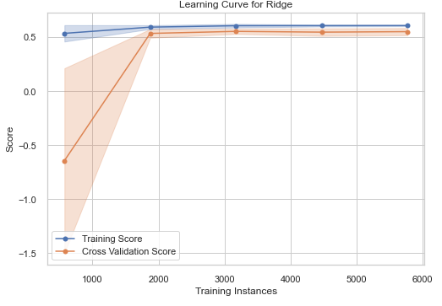
Quelques Représentations graphiques
Courbe d’apprentissage du ridge sur : SiteEnergyUse(kBtu)

Slide 48
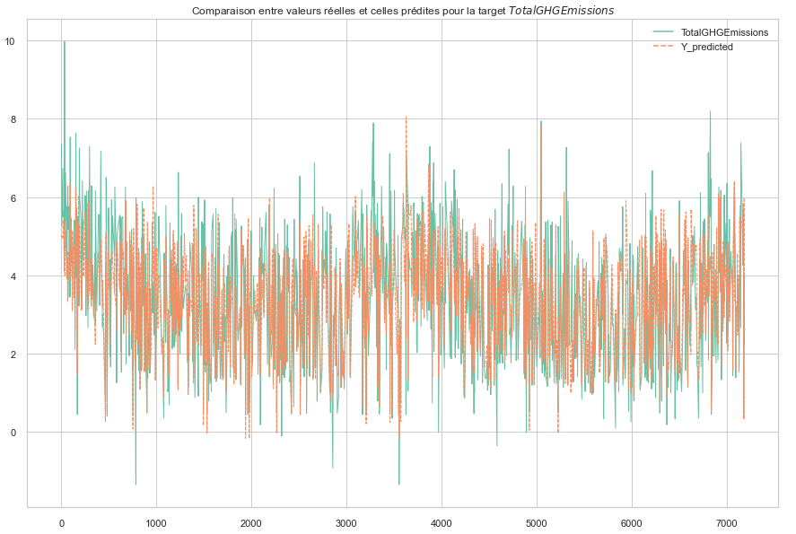
Quelques Représentations graphiques
Source: Calculs des auteurs via python

Slide 49
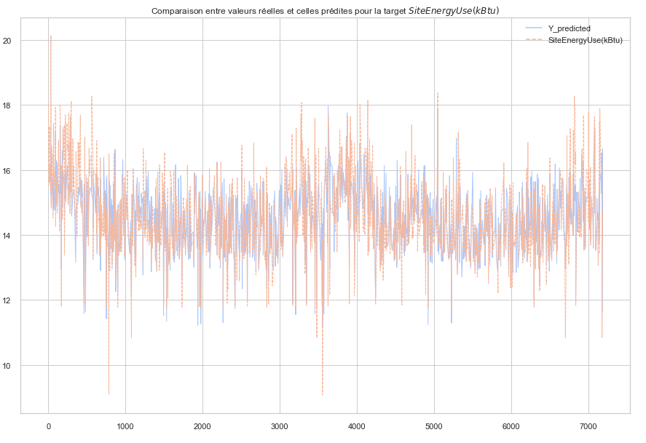
Quelques Représentations graphiques
Source: Calculs des auteurs via python

Slide 50
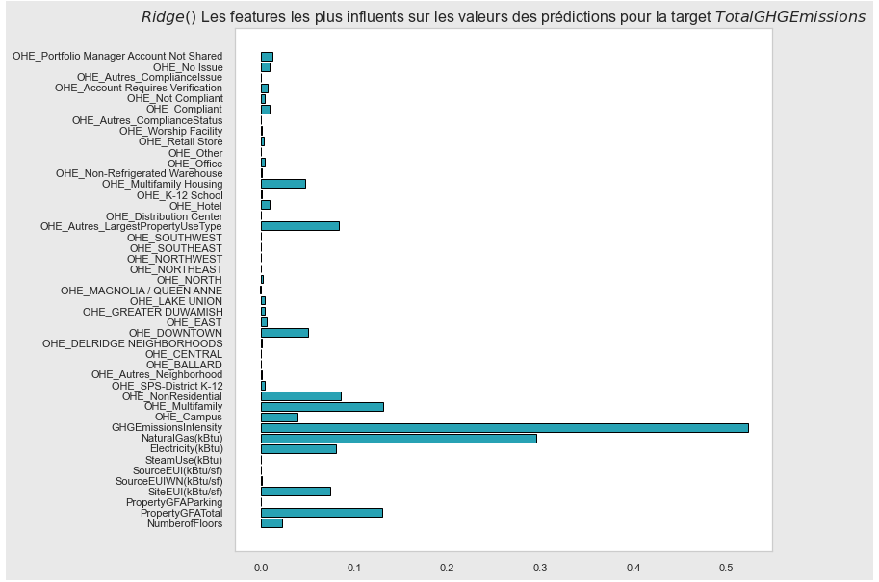
Quelques Représentations graphiques

Slide 51
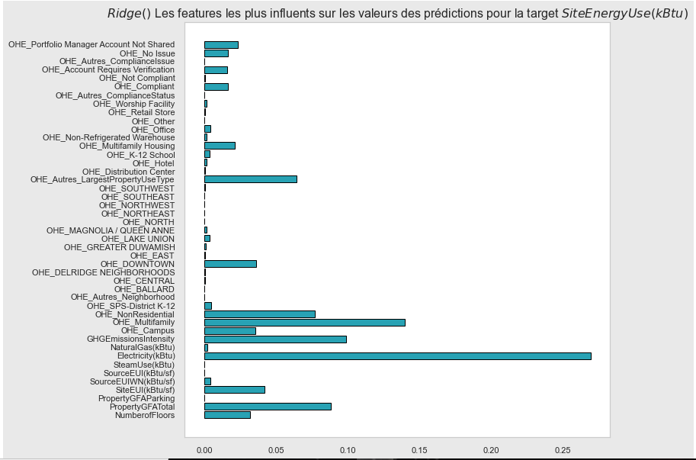
Quelques Représentations graphiques

Slide 52

CONCLUSION

Slide 53
Thanks for your attention !!!

